Slide 1


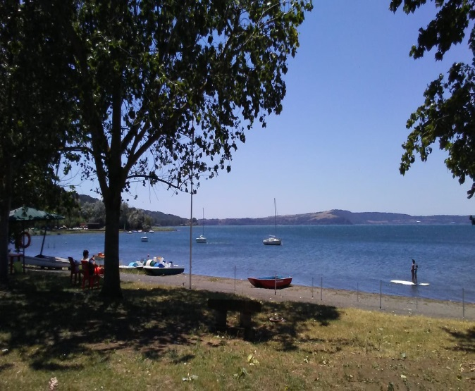
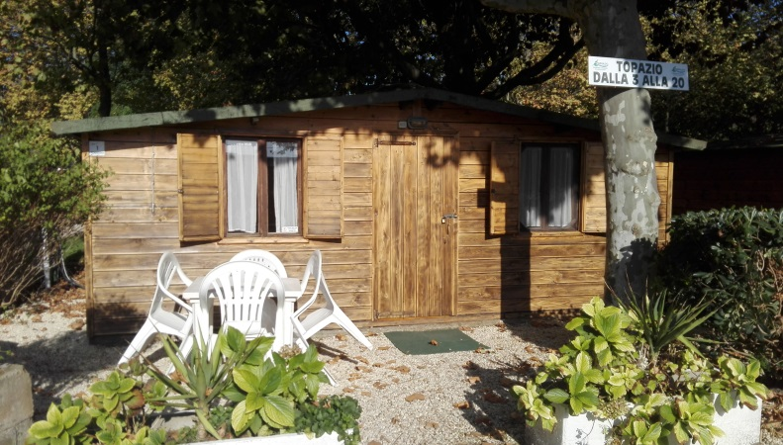
Notte romantica
notte in bungalow
sfizioso aperitivo
&
dolce colazione!
€ 75,00 (a coppia)
Smeraldo Camping Village Trevignano Romano
Via Dell’Acquarella,13
06 9985298 -393 9655711

